Slide 1
Электронные таблицы
§ 23. Введение
§ 24. Редактирование и форматирование таблицы
§ 25. Стандартные функции
§ 26. Сортировка данных
§ 27. Относительные и абсолютные ссылки
§ 28. Диаграммы

Slide 2
Электронные таблицы
§ 23. Введение

Slide 3



Что такое электронная таблица?
Электронная таблица (табличный процессор) — это программа, которая хранит данные в виде таблиц и автоматически пересчитывает результаты по введённым формулам при изменении этих данных.
Microsoft Excel
OpenOffice Calc
бесплатно!
Google Таблицы
(онлайн-офис)

Slide 4
Из чего состоит таблица?
столбцы
 | A | B | C
1
2
3
строки
активная ячейка
адрес ячейки – B2

Slide 5
Данные в таблице
 | A | B | C
1 | Типы данных | Текст
2 | 123,45 | Число
3 | 1,2345Е+02
4 | 123,45 p. | Денежная сумма
5 | 12.09.2017 | Дата
6 | 12:18:58 | Время
7
научный формат
1,2345⋅10²
F2 – редактирование активной ячейки без удаления данных

Slide 6
Строка редактирования
адрес активной ячейки
строка редактирования
✗ ✓
B1 |  |  |  | 1968
 | A |  | B |  | C
1 |  |  | 1968
2
f_{x}

Slide 7
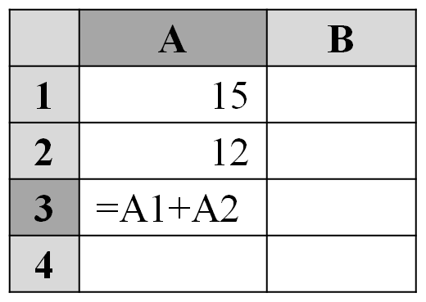
Формулы
!
Любая формула начинается знаком «=»!
 | A | B
1 | 15
2 | 12
3 | 27
4
ссылки
Ссылка — это адрес ячейки в записи формулы.

Slide 8
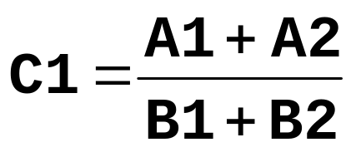
Формулы
Знаки математических действий:
* – умножение / – деление ^ – степень
 | A | B
1 | 2 | =A1*A2
2 | 10 | =A1/A2
3 |  | =A2^3
4 |  | =A1^A2
 | A | B
1 | 2 | 20
2 | 10 | 0,2
3 |  | 1000
4 |  | 1024
C1:
?
Что плохо?
=A1+A2/B1+B2
=(A1+A2)/(B1+B2)
!
Внимание! Скобки!

Slide 9
Пример решения задачи
Задача. Автомобиль проехал 120 км за 2 часа. Найти среднюю скорость автомобиля.
 | A
1 | 120
2 | 2
3 | =А1/А2
 | A | B
1 | Расстояние | 120
2 | Время | 2
3 | Скорость | =B1/B2
?
Что плохо?

Slide 10
Диапазоны
Диапазон — прямоугольная часть таблицы.
 | A | B | C
1 | 120
2 | 2
3 | =A1/A2
4
 | A | B | C
1 |  | 120
2 |  | 2
3 |  | =B1/B2
4
ссылка сама поменялась!
выделить диапазон мышкой!
перетащить за рамку

Slide 11
Ещё пример
Задача. Автомобиль сначала проехал 120 км за 2 часа, а потом ещё 170 км за 3 часа. Найти среднюю скорость автомобиля.
 | A | B | C
1 | Расстояние | 120 | 170
2 | Время | 2 | 3
3 | Скорость
=(B1+C1)/(B2+C2)
?
Какую формулу записать в C3?

Slide 12
Электронные таблицы
§ 24. Редактирование и форматирование таблицы

Slide 13
Редактирование и форматирование
Редактирование — изменение данных и структуры таблицы.
Форматирование — изменение внешнего вида ячеек.

Slide 14
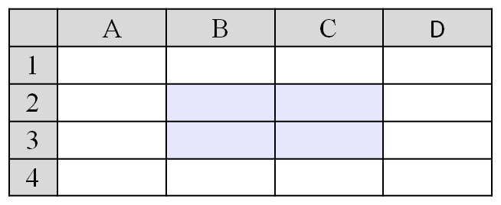
Выделение ячеек
Ячейка: щелчок ЛКМ
Диапазон:
+ЛКМ
– ЛКМ
Строки:
вся таблица
Столбцы:
 | A | B | C
1
2
3
4
5
 | A | B | C | D
1
2
3
4
5

Slide 15
Что можно делать с ячейками?
Ctrl+C: Копировать
Ctrl+X: Вырезать
Ctrl+V: Вставить
Delete: Очистить
ПКМ – Удалить ячейки
ПКМ – Вставить ячейки
Перенос со вставкой:
 | A | B | C
1 |  | Цена 1 шт. | Количество
2 | Утка | 2 000р. | 10
3 | Гусь | 1 200р. | 12
4 | Телёнок | 9 000р. | 2
 | A | B | C
1 |  | Количество | Цена 1 шт
2 | Утка | 10 | 2 000р.
3 | Гусь | 12 | 1 200р.
4 | Телёнок | 2 | 9 000р.
перетащить за рамку + Shift

Slide 16

Форматирование
OpenOffice Calc: панель Свойства
Microsoft Excel: панель Главная
фон
знаки в дробной части
рамка
денежный
объединение ячеек
проценты
 | A | B | C | D | E | F
1 | Весна |  |  | Лето
2 | март | апрель | май | июнь | июль | август
3 | 31 | 30 | 31 | 30 | 31 | 31

Slide 17
Электронные таблицы
§ 25. Стандартные функции

Slide 18
Сумма
= A1 + A2 + A3 + A4 + A5
?
А если 1000 ячеек?
=SUM(A1:A5)
=СУММ(A1:A5)
 | A | B | C | D
1
2
3
4
5
6
=SUM(B2:C5)
=СУММ(B2:C5)

Slide 19
Сумма
 | A | B | C | D
1 | Бригада 1 |  | Бригада 1
2 | Иванов | 25 000р. | Сидоров | 30 000р.
3 | Петров | 17 000р. | Макеев | 35 000р.
4 |  |  | Пименов | 15 000р.
5 | Всего | 122 000 р.
?
Как найти сумму расходов?
=SUM(B2:B3)+SUM(D2:D4)
диапазоны можно выделять мышью
=SUM(B2:B3;D2:D4)
=СУММ(B2:B3;D2:D4)

Slide 20
Сумма
Пример:
 | A | B
1 | 7 | 5
2 | =SUM(A1:B1) | =SUM(A1:A2)
3 |  | =SUM(A1:B2)
 | A | B
1 | 7 | 5
2 | 12 | 19
3 |  | 43
?
Что получится?

Slide 21
Минимум, максимум, среднее
MIN (МИН) – минимальное значение
MAX (МАКС) – максимальное значение
AVERAGE (СРЗНАЧ) – среднее значение
 | A | B
1 | 1
2 | ФЫВА | 3
3 | =MIN(A1:B2) | =MAX(A1:B2) | =AVERAGE(A1:B2)
1
3
2
!
Пустые и нечисловые ячейки не учитываются!

Slide 22
Сумма произведений
 | A | B | C
1 | Товар | Цена | Количество
2 | Молоко | 50 р. | 3
3 | Сметана | 25 р. | 1
4 | Пряник | 15 р. | 4
5
6 | Сумма | 235 р.
=B2*С2+B3*С3+B4*C4
?
Как найти сумму расходов?
?
А если 1000?
=SUMPRODUCT(B2:B4;C2:C4)
=СУММПРОИЗВ(B2:B4;C2:C4)

Slide 23
Электронные таблицы
§ 26. Сортировка данных

Slide 24



Простая сортировка
OpenOffice Calc: Microsoft Excel:
!
Сортировка по первому столбцу выделенного
диапазона!
?
Почему нельзя сортировать только один столбец?
 | A | B
1 | Сотрудник | Зарплата
2 | Иванов | 12 000 р.
3 | Петров | 15 000 р.
4 | Акимов | 17 000 р.
5 | Дубов | 11 000 р.

Slide 25
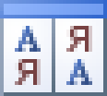
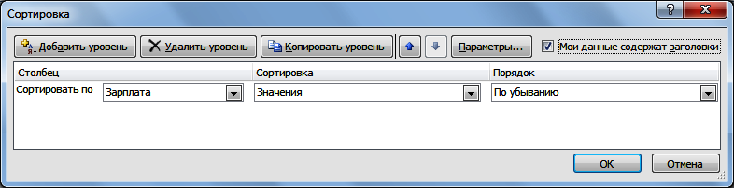
Сортировка по любому столбцу
 | A | B
1 | Сотрудник | Зарплата
2 | Акимов | 17 000 р.
3 | Петров | 15 000 р.
4 | Иванов | 12 000 р.
5 | Дубов | 11 000 р.
?
Подходит ли простая
сортировка?
OpenOffice Calc: Данные – Сортировать
Microsoft Excel: Данные – Сортировка

Slide 26
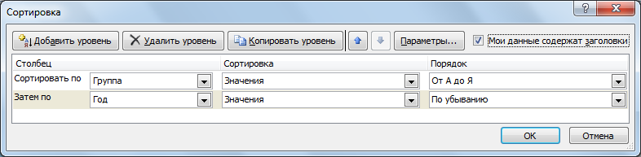
Многоуровневая сортировка
 | A | B | С
1 | Группа | Альбом | Год
2 | Город 312 | Новая музыка | 2010
3 | Город 312 | Обернись | 2007
4 | Город 312 | Вне зоны доступа | 2006
5 | Любэ | Свои | 2009
6 | Любэ | Давай за… | 2002
7 | Любэ | Комбат | 1996
Для одной группы – по убыванию года
Сначала – по группе
(по алфавиту)

Slide 27
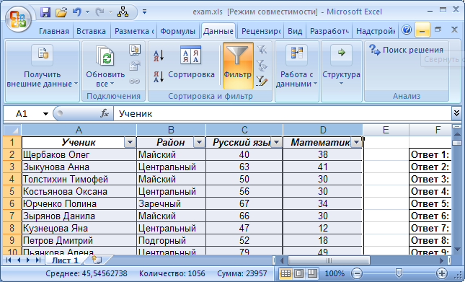
Фильтрация (Excel)
Фильтр – это условие для отбора данных.
При фильтрации все данные, не удовлетворяющие условию, временно скрываются.
Заголовки столбцов

Slide 28
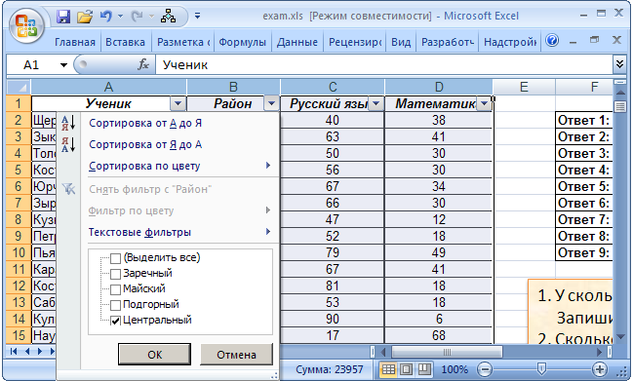
Фильтрация (Excel)

Slide 29
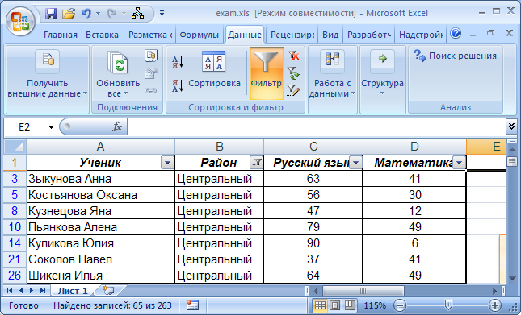
Фильтрация (Excel)
Запись – это строка в таблице.

Slide 30
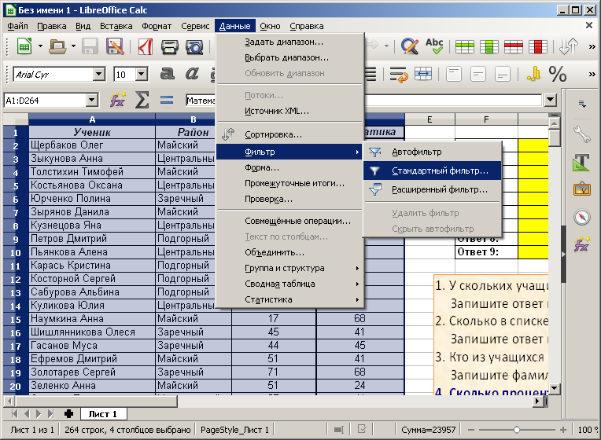
Фильтрация (LibreOffice)
Выделить все столбцы

Slide 31
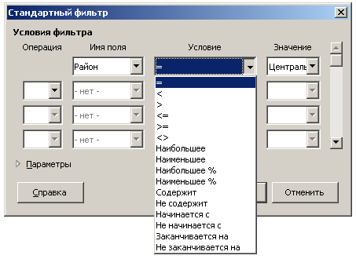
Фильтрация (LibreOffice)

Slide 32
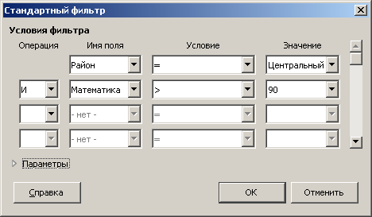
Фильтрация (LibreOffice)
сложное условие (И, ИЛИ)

Slide 33
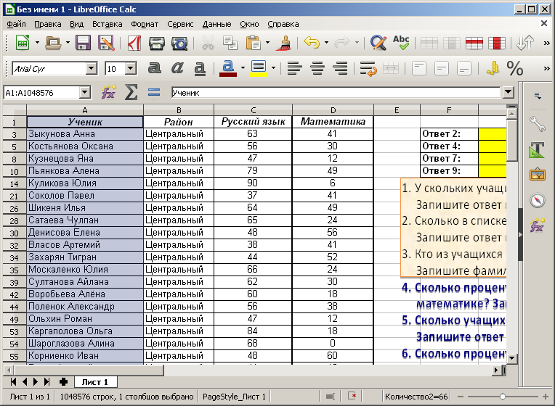
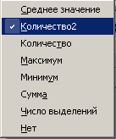
Фильтрация (LibreOffice)
Сколько строк выбрано?
выделить столбец
-1 на заголовок
ПКМ

Slide 34
Электронные таблицы
§ 27. Относительные и абсолютные ссылки

Slide 35
Что происходит при копировании?
 | А | В | С | D
1 | 1 | 3 | =A1+B1 | =B1+C1
2 | 2 | 4 | =A2+B2 | =B2+C2
Скопируем формулу из C1 в другие ячейки
Адрес ячейки в относительной ссылке при копировании изменяется так же, как изменяется адрес ячейки, в которой записана формула.
D8:
=C13+F4
при копировании в
D12:
=C17+F8
D5:
=C10+F1
F8:
=E13+H4
B8:
=A13+D4
E10:
=D15+G6
C6:
=B11+E2

Slide 36
Заполнение больших таблиц
 | A | B | С | D
1 | Месяц | Доходы | Расходы | Прибыль
2 | январь | 530 000 р. | 120 000 р. | =B2-C2
3 | февраль | 532 200 р. | 125 800 р.
4 | март | 635 000 р. | 224 000 р.
маркер заполнения
Скопировать формулу на весь столбец:
протащить вниз маркер заполнения
или 2×ЛКМ по нему.

Slide 37
Абсолютные ссылки
 | А | В | С
1 | Размер налога | 13%
2
3 | Сотрудник | Зарплата | К выдаче
4 | Иванов И.И. | 23 000 р.
5 | Петров П.П. | 18 000 р.
6 | Сидоров С.С. | 32 000 р.
?
Что плохо?
=B4*(1-B1)
=B4*(1-$B$1)
!
Знак $ защищает от изменений при копировании
номер строки или имя столбца справа от него!
Абсолютные ссылки при копировании не изменяются.
$B$1 – обе части адреса защищены от изменений!

Slide 38
Смешанные ссылки
Таблица умножения:
 | А | В | С | D | E | F
1 |  | 1 | 2 | 3 | 4 | 5
2 | 1 | 1 | 2 | 3 | 4 | 5
3 | 2 | 2 | 4 | 6 | 8 | 10
4 | 3 | 3 | 6 | 9 | 12 | 15
5 | 4 | 4 | 8 | 12 | 16 | 20
6 | 5 | 5 | 10 | 15 | 20 | 25
числа
числа
формулы
?
Как ввести одну формулу и скопировать её
во все ячейки?

Slide 39
Смешанные ссылки
 | А | В | С | D | E | F
1 |  | 1 | 2 | 3 | 4 | 5
2 | 1
3 | 2
4 | 3
5 | 4
6 | 5
=A2*B1
=$A2*B$1
нужно защитить от изменений
=A6*F1
В смешанной ссылке одна часть (номер строки или имя столбца) защищена от изменений, а другая – нет.
ввести =$A2*B$1 в ячейку B2
растянуть формулу на диапазон B2:F2
растянуть диапазон B2:F2 на весь диапазон B2:F6

Slide 40
Смешанные ссылки
D8:
=C$13+$F4
при копировании в
D12:
=C$13+$F8
D5:
=C$13+$F1
F8:
=E$13+$F4
B8:
=A$13+$F4
E10:
=D$13+$F6
C6:
=B$16+$F2
Быстрое изменение ссылок:
OpenOffice Calc: Shift+F4 Microsoft Excel: F4
B1 → $B$1 → B$1 → $B1

Slide 41
Электронные таблицы
§ 28. Диаграммы

Slide 42
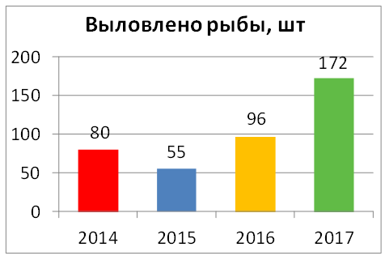
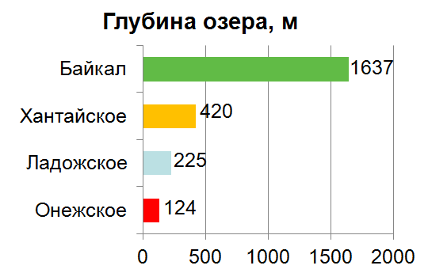
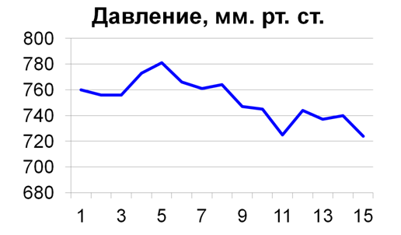
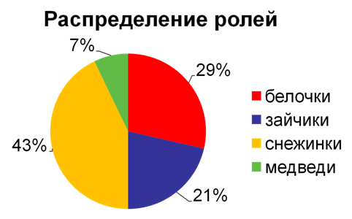
Что такое диаграмма?
Диаграмма – это графическое изображение данных.
Основные типы диаграмм:
столбчатая (гистограмма)
линейчатая
график
круговая

Slide 43
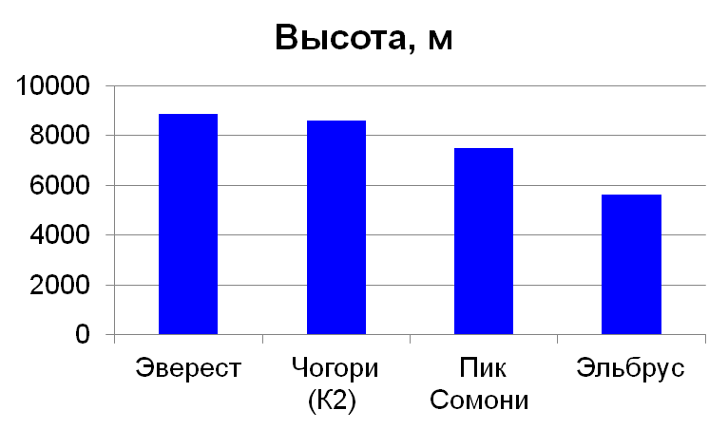
Столбчатая диаграмма
 | А | В
1 | Гора | Высота, м
2 | Эверест | 8848
3 | Чогори (К2) | 8614
4 | Пик Сомони | 7495
5 | Эльбрус | 5642
выделить данные (с заголовками)
OpenOffice Calc: Вставка – Диаграмма
Microsoft Excel: Вставка – Гистограмма

Slide 44
Столбчатая диаграмма
 | А | В | C | D
1 |  | овцы | кролики | куры
2 | Аськин | 1 | 2 | 5
3 | Баськин | 4 | 2 | 5
4 | Сенькин | 2 | 3 | 4
5
легенда
4
овцы
кролики
куры
ряды
3
2
?
Какие данные
проще
считывать?
1
0
Аськин
Баськин
Сенькин
категории

Slide 45
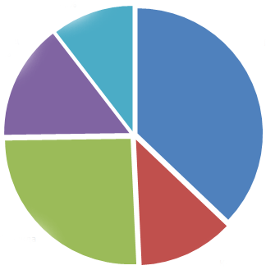
Круговая диаграмма
показывает доли частей в целом
 | А | В
1 |  | Сумма
2 | Питание | 12 800р.
3 | Квартплата | 4 200р.
4 | Одежда | 8 800р.
5 | Проезд | 5 100р.
6 | Другое | 3 600р.
Семейный бюджет
Другое
10%
Питание
37%
Проезд
15%
Одежда
26%
Квартплата
12%
подписи данных

Slide 46

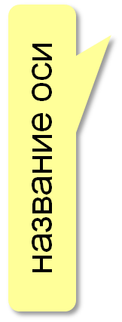
График
показывает изменение во времени (много данных)
 | А | В | C | D | E | F | G | H | I | J | K | L | M
1 | Месяц | 1 | 2 | 3 | 4 | 5 | 6 | 7 | 8 | 9 | 10 | 11 | 12
2 | Заказов | 13 | 15 | 11 | 10 | 15 | 17 | 25 | 20 | 23 | 21 | 27 | 35
Рост числа заказов за первый год работы сайта
40
название диаграммы
30
20
маркер
10
1
2
3
4
5
6
7
8
9
10
11
12
Месяц
название оси

Slide 47
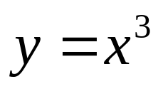
Графики функций
на отрезке [0;2]
a)
б)
в)
г)
 | A | B
1 | X | Y
2 | 0
3 | 0,2
4
5
6
7
 | A | B
1 | X | Y
2 | 0
3 | 0,2
4 | 0,4
5 | 0,6
6 | 0,8
7 | 1,0
 | A | B
1 | X | Y
2 | 0 | =A2^3
3 | 0,2
4 | 0,4
5 | 0,6
6 | 0,8
7 | 1,0
 | A | B
1 | X | Y
2 | 0 | 0
3 | 0,2 | 0,008
4 | 0,4 | 0,064
5 | 0,6 | 0,216
6 | 0,8 | 0,512
7 | 1,0 | 1
y=x³
OpenOffice Calc:
Диаграмма XY
Microsoft Excel:
Точечная диаграмма
8
7
6
5
4
3
2
1
0
0
0,5
1
1,5
2

Slide 48
Конец фильма
ПОЛЯКОВ Константин Юрьевич
д.т.н., учитель информатики
ГБОУ СОШ № 163, г. Санкт-Петербург
kpolyakov@mail.ru
ЕРЕМИН Евгений Александрович
к.ф.-м.н., доцент кафедры мультимедийной дидактики и ИТО ПГГПУ, г. Пермь
eremin@pspu.ac.ru

Slide 49
Источники иллюстраций
иллюстрации художников издательства «Бином»
авторские материалы

